Slide 1
Online-Unterricht
02.02.21
Themen:
Aufgabe: Wende dein Wissen an!
Besprechung der Aufgabe
Hausaufgabe

Slide 2
Wende dein Wissen an!
Zeit: 45 Minuten!
Schau dir folgenden Film an: https://www.youtube.com/watch?v=1ifuvFaMSK4
Bearbeite in deinem Heft dazu folgende Aufgaben:
Notiere die Beobachtungen zu den Versuchen (Aussehen der Edukte und der Produkte, Masse vorher und nachher, Reaktionsverlauf) und formulieren ein Ergebnis (Fachbegriffe verwenden!).
Schreibe das Reaktionsschema auf.
Zeichne ein beschriftetes Energiediagramm für diese Reaktion (mit Lineal).
Vergleiche es mit den Energiediagrammen für Zinksulfid und Eisensulfid, notiere die Unterschiede und begründe sie.
4. Erläutere, weshalb sich die Masse während des Versuchs nicht ändert. Begründe dies auf der Teilchenebene.
Ihr arbeitet in 3er-Gruppen in separaten Breakout-Rooms und könnt euch gegenseitig helfen.
Jede(r) bearbeitet alle Aufgaben in seinem eigenen Heft.
Nach Ablauf der 45 Minuten lädt jede(r) ein Foto seiner Aufgaben in Teams hoch.

Slide 3
Besprechung der Aufgaben:
1. Kupfer reagiert mit Schwefel in einer exothermen Reaktion zu Kupfersulfid. Im Gegensatz zum Metall Kupfer ist Kupfersulfid blau-schwarz und spröde, es ist ein Salz. Die Masse des Produktes ist genauso groß wie die Summe der Massen der Ausgangsstoffe.
2. Reaktionsschema: Kupfer + Schwefel Kupfersulfid ; exotherm
3. Die Reaktionsenergie, die bei der Synthese von Kupfersulfid freigesetzt wird, ist geringer als die von Eisensulfid und Zinksulfid. Bei der Reaktion glüht das Gemisch nur rötlich auf.
Es muss viel Aktivierungsenergie zugeführt werden.
Merke
Bei einer chemischen Reaktion findet eine Umgruppierung / Neuordnung der Atome statt, sie werden aber nicht vernichtet oder erzeugt. Daher ändert sich auch die Zahl der Atome bei einer chemischen Reaktion nicht.
Die Gesamtmasse der Stoffe bleibt damit vor und nach der Reaktion gleich (Gesetz von der Erhaltung der Masse).

Slide 4
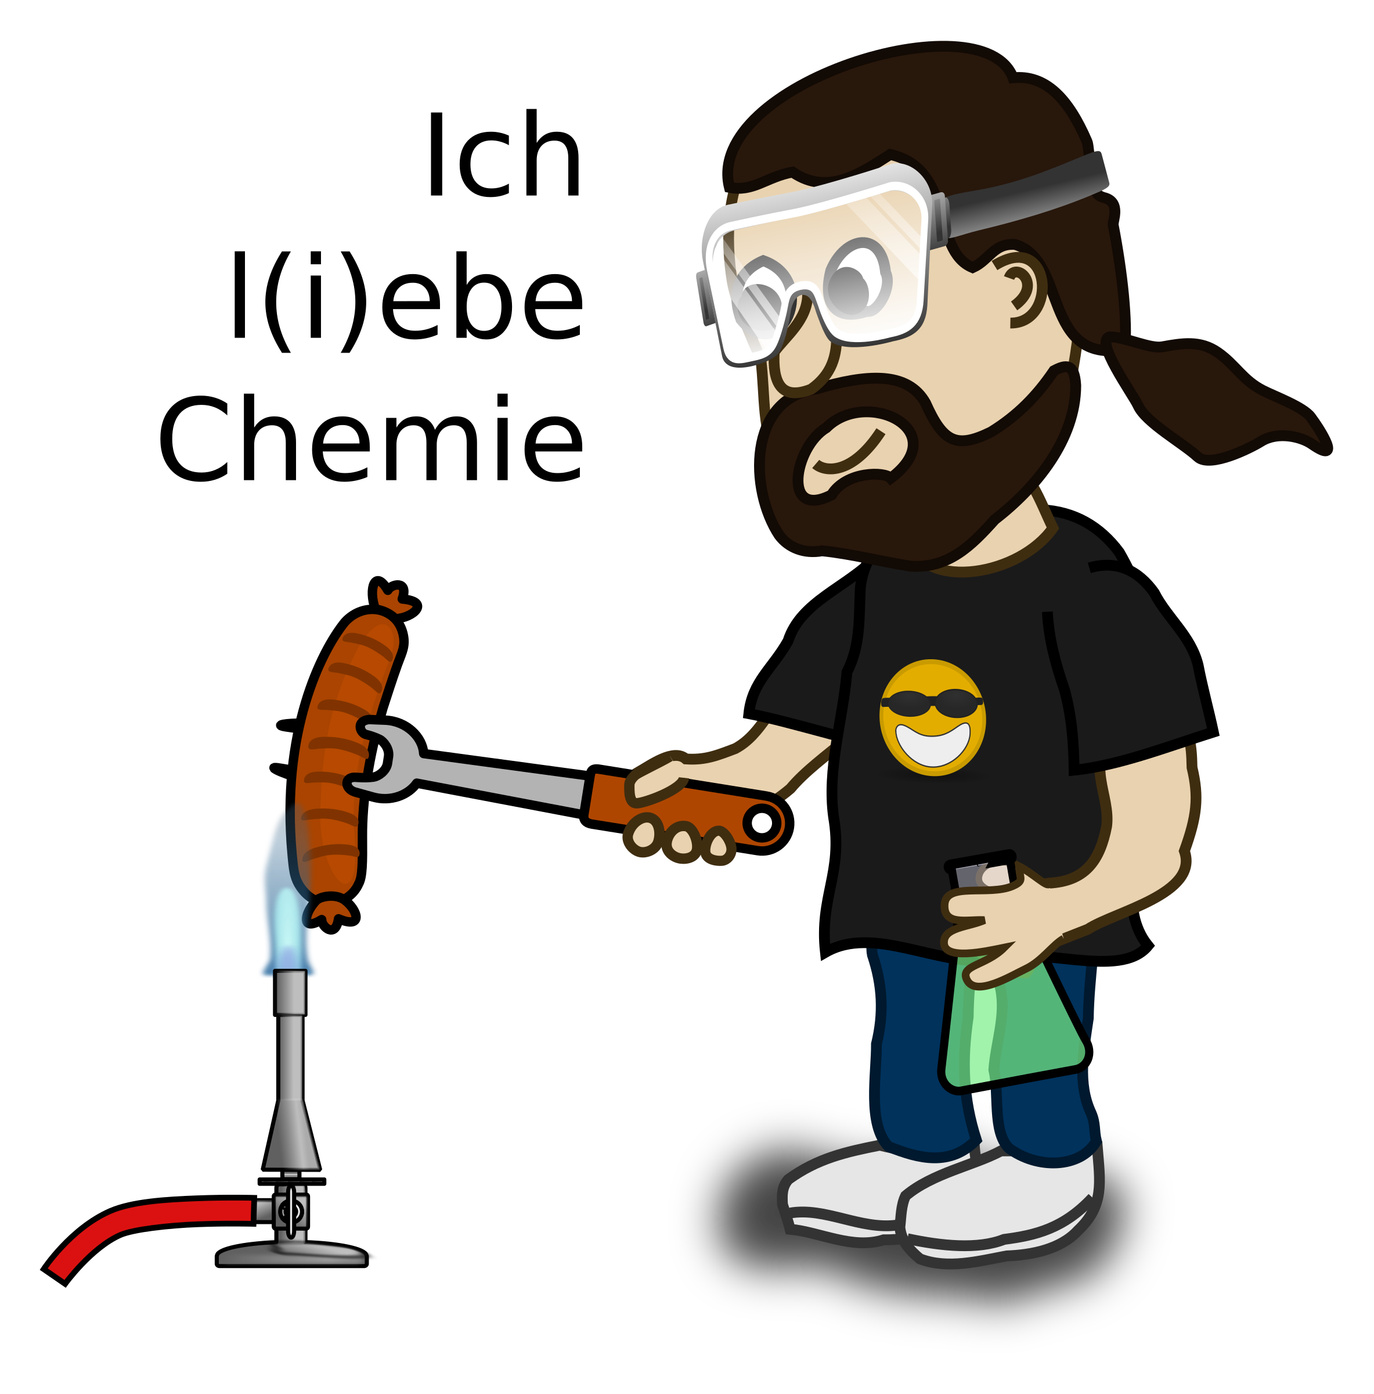
Hausaufgabe
Du brauchst:
Einen tiefen Teller, ein möglichst hohes, schmales Glas, 1 Küchenwaage, 1 Teelicht oder 1 Stumpenkerze, Wasser, Streichhölzer oder Feuerzeug
1. Führe folgenden Versuch durch:
Stelle den Teller auf die Waage und fülle ihn mit Wasser.
Stelle nun das Teelicht (oder die Kerze) in die Mitte des Tellers auf das Wasser und entzünde den Docht. Vorsicht beim Umgang mit offenen Flammen!
Stülpe das Glas über die brennende Kerze und notiere sofort das Gewicht auf der Waage.
Beobachte die Vorgänge im Glas und die Veränderung der Masse auf der Waage.
Du merkst, wenn der Versuch beendet ist.
Du kannst deinen Versuch auch filmen!
Notiere deine Beobachtungen.
Überlege mithilfe deiner Beobachtungen, welche Stoffe miteinander reagieren. Begründe dies in einem Text.
Formuliere ein Reaktionsschema zum Versuch.
Erkläre auch deine Beobachtungen zur Veränderung der Masse.

